Slide 1
Day 20
XGBoost (分類器)
[全民瘋AI系列]
第12屆 iT邦幫忙 鐵人賽

Slide 2
Day 20 學習目標
01
XGBoost 介紹
XGBoost 是什麼？為什麼它那麼強大？
02
Bagging vs. Boosting
比較兩種集成式學習架構差異
03
實作 XGBoost 分類器
比較 Bagging 與 Boosting 兩者差別

Slide 3
Part 1
XGBoost (分類器)
觀念講解
第12屆 iT邦幫忙 鐵人賽

Slide 4
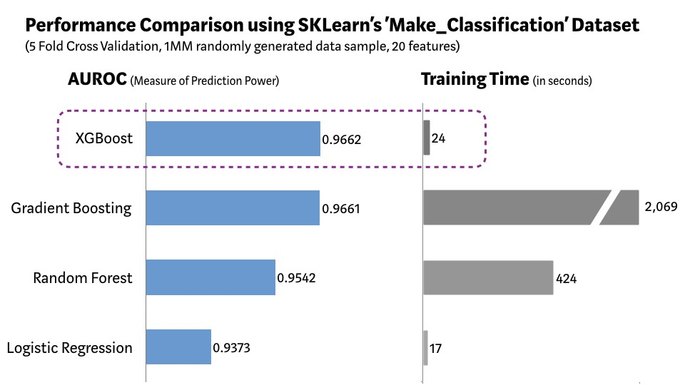
XGBoost
XGBoost 是由華盛頓大學博士班學生陳天奇所開發，是目前 Kaggle 競賽中最常見到的算法。
Image from: towards data science

Slide 5
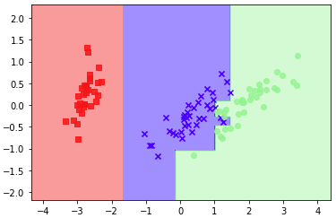
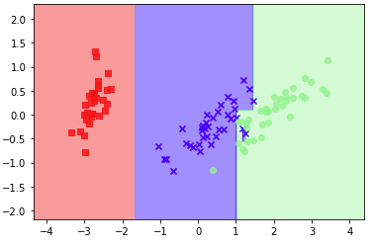
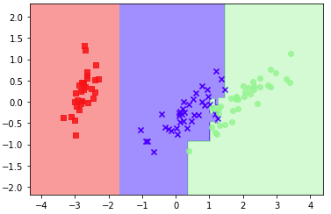
XGBoost
XGBoost 全名為eXtreme Gradient Boosting
以 Gradient Boosting 為基礎下去實作
每一棵樹是互相關聯的
和隨機森林一樣採用特徵隨機採樣的技巧
是 Ensemble learning 中的 Boosting 的實例
決策樹
Boosting with 5 estimators
Boosting with 100 estimators
Notes:
XGboost 全名為eXtreme Gradient Boosting，是以 Gradient Boosting 為基礎下去實作，並添加一些新的技巧。它可以說是結合 Bagging 和 Boosting 的優點。XGboost 保有 Gradient Boosting 的做法，每一棵樹是互相關聯的，目標是希望後面生成的樹能夠修正前面一棵樹犯錯的地方。
此外 XGboost 是採用特徵隨機採樣的技巧，和隨機森林一樣在生成每一棵樹的時候隨機採樣特徵，並不會每一次都拿全部的特徵進行學習。此外為了讓模型不要變得太複雜，XGboost在目標函數加上標準化。因為在訓練時為了擬合模型，會產生很多高次項，但反而容易被雜訊干擾導致過度擬合，因此L1/L2 Regularization目的是讓損失函數更佳平滑，且抗雜訊干擾能力更大。最後 XGboost 還用到了一階導數和二階導數來生成下一棵樹，Gradient 就是所謂的一階導數，而 Hessian 即為二階導數。

Slide 6
Bagging vs. Boosting
Bagging 透過抽樣的方式生成樹，每棵樹彼此獨立
Boosting 透過序列的方式生成樹，後面生成的樹會與前一棵樹相關
Bagging
Boosting
Notes:
一般來說 Boosting 的模型會比 Bagging 來的精準。

Slide 7
試著用 XGBoost 訓練
Example : 鳶尾花朵
Part 2
XGBoost (分類器)
程式實作

Slide 8
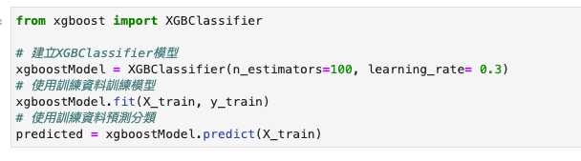
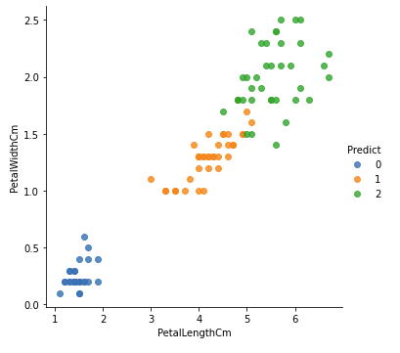
XGBoost Classifier
隨機森林 (訓練集)預測結果

Slide 9
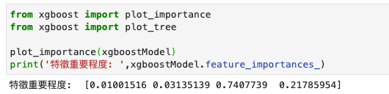
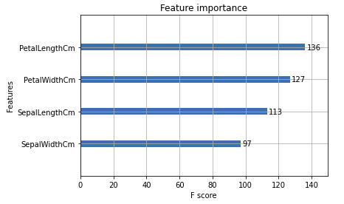
特徵重要程度

Slide 10
Thanks
PRESENTED BY 10程式中
第12屆 iT邦幫忙 鐵人賽

